Slide 1
A szexuális kisebbségi diákok segítésének módszerei
Somorjai Noémi
2017. május 3.
Reggeli agytorna

Slide 2
Hol segíthetünk?
Orvosi, egészségügyi, társadalomtudományi kutatások, kutatásetika
Pedagógia, oktatás, felsőoktatás, iskolapszichológus, diáktanácsadó, curriculum
Családi, szociális környezeti
Könyvtárak, világháló, közösségi média
Írott és audiovizuális média
Egyházak, kisegyházak, felekezetek
Sport
Társadalmi narratíva
Publikáció
Civil szervezetek, törvényhozás, jog, közigazgatás
Egyenlő Bánásmód Hatóság, Állampolgári Jogok Biztosa

Slide 3
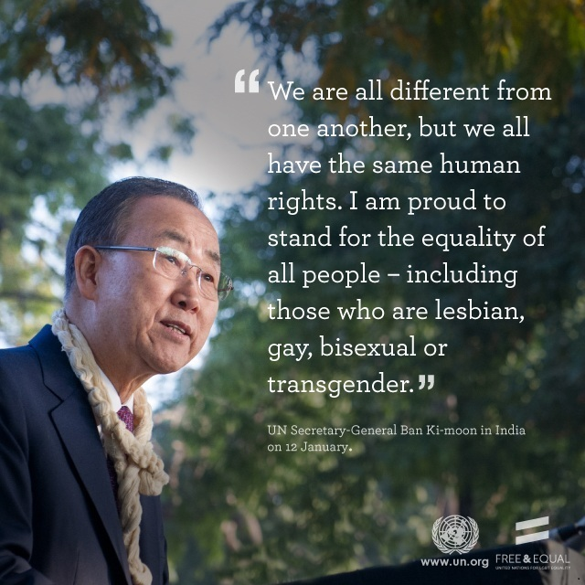
Ban Ki-moon launches the UN's 70th birthday celebrations in India with a plea for LGBT equality
Az ENSZ főtitkár védőbeszéde az LMBT emberek egyenlőségért

Slide 4
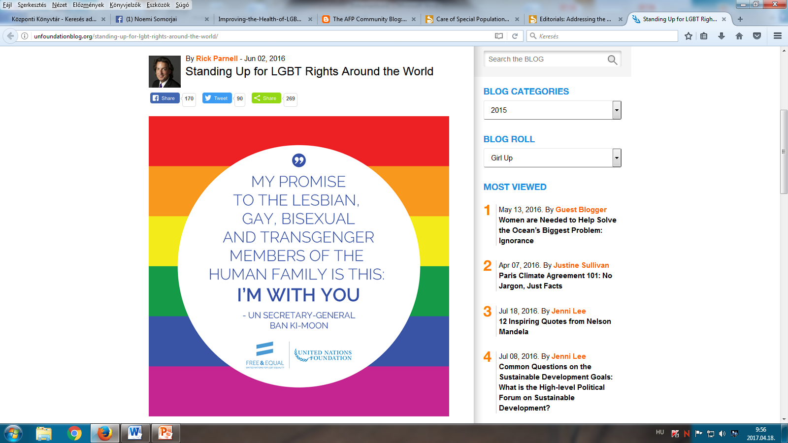
Ban Ki-Moon ENSz főtitkár kiállása a melegekért az ENSZ blogján

Slide 5
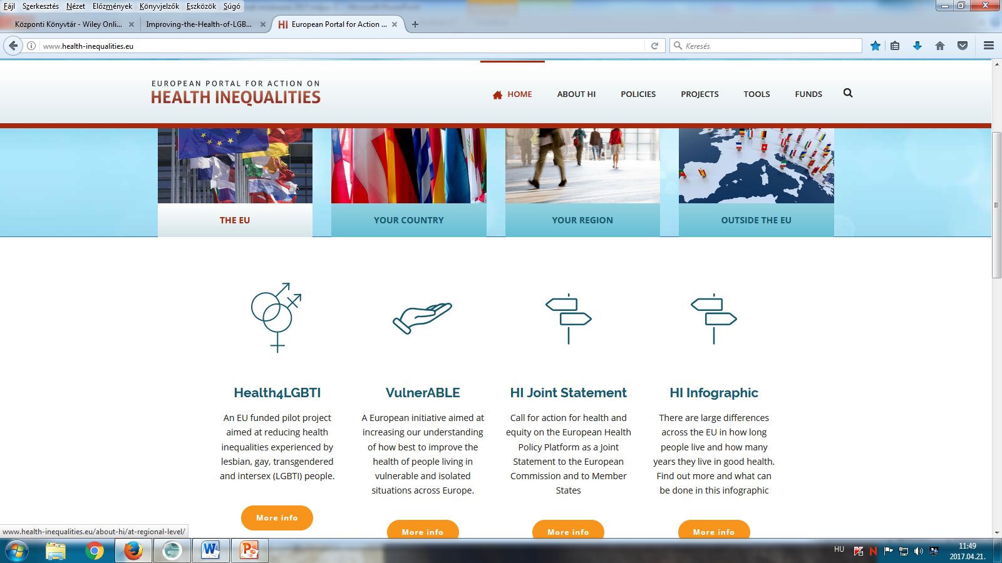
European Portal for Action on Health Inequalities – Egyenlőtlenségek az egészségügyi elllátásban

Slide 6
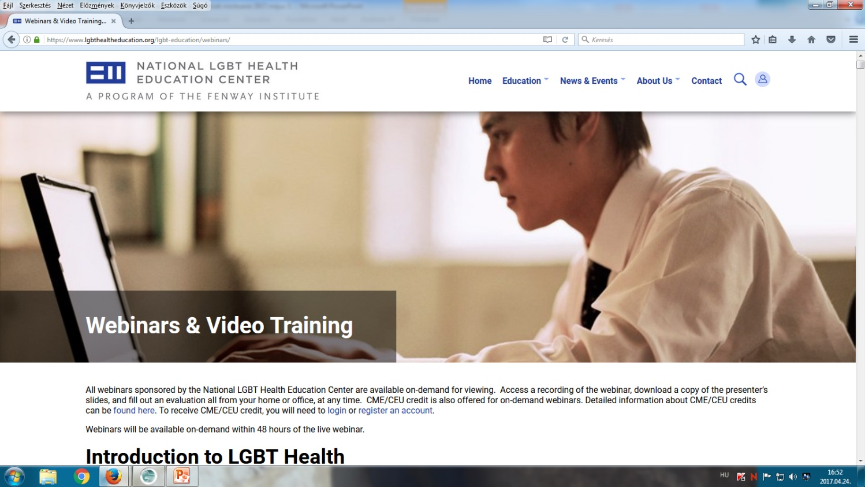
Fenway Health, Boston, Webinar Series https://www.lgbthealtheducation.org/lgbt-education/webinars/
110 ingyenes, regisztrációval elérhető webinar

Slide 7
Fenway Webinars:
Behavioral health
Importance of Behavioral Health Integration for LGBT Patients
Providing Care for Addictions in the LGBT Community
Structural Stigma and the Health of Lesbian, Gay, and Bisexual Populations
Behavioral Health Care for Lesbian, Gay, and Bisexual People
Mental Health Care and Assessment of Transgender Adults
Implementing Routine Intimate Partner Violence Screening in a Primary Care Setting
Same-Sex Domestic Violence: Considerations, Suggestions, and Resources
Sexual Orientation, Gender Identity, and Mental Health in Children and Adolescents

Slide 8
Magyar Orvosi Bibliográfia
1985-2017
agy | 1611
alvás | 536
antropológia | 110
autizmus | 43
etika, bioetika | 931
étkezés, evés | 678
gyógyszer | 1969
homoszexualitás | 27
hospice | 90
kommunikáció | 573
pszichoterápia | 653
szexualitás | 181
Szociológia | 252

Slide 9


Titok, rejtőzködés, tabu

Slide 10
Külföldi szakirodalmi adatok
Az irodalmi adatok témája kezd átfordulni pozitív irányba:
nem a negatívumokat hangsúlyozzák, hanem a pozitívumok felé mozdulnak:
hol és hogyan tudunk segíteni, hova tartunk.

Slide 11
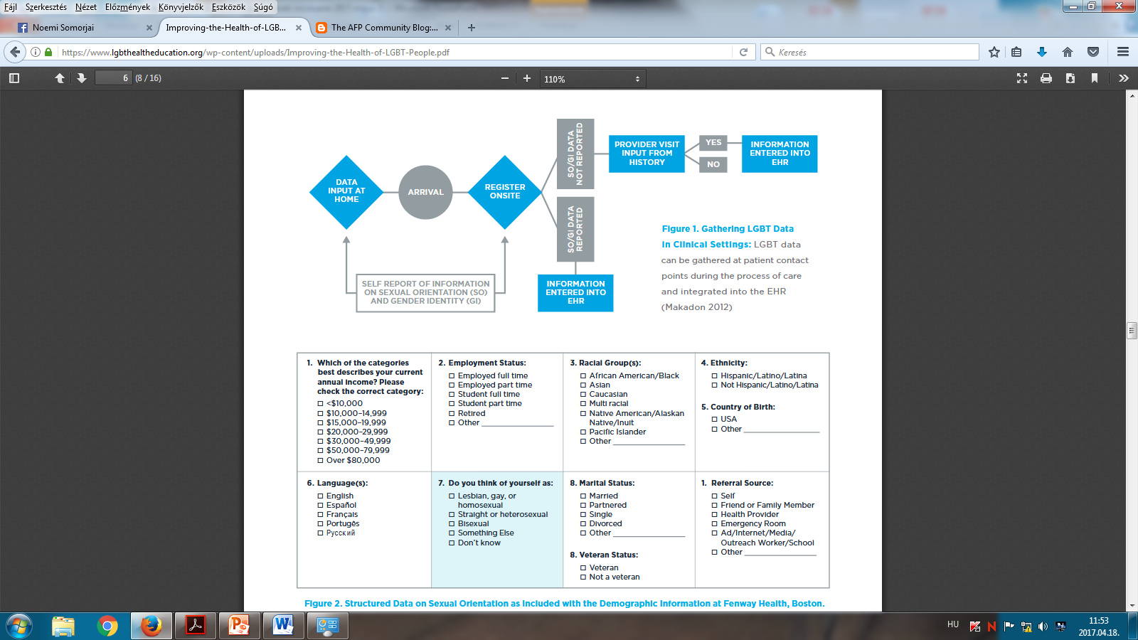
Structured Data on Sexual Orientation as Included with the Demographic Information at Fenway Health, Boston

Slide 12
Fenway Institute
Beteg Felvételi Anamnézis
1. Éves jövedelmi kategória
2. Foglalkoztatási helyzet: dolgozó teljes/részmunkaidőben, hallgató teljes/részmunkaidőben, nyugdíjas, egyéb
3. Faj: Afrikai amerikai/fekete, ázsiai, kaukázusi, több fajhoz tartozó, bennszülött amerikai, alaszkai, indián, csendes-óceáni szigeteki, egyéb
4. Etnikum: spanyol, latin, nem-spanyol, nem-latin
5. Születés helye: USA, egyéb
6. Nyelvek: angol, spanyol, francia, portugál, orosz
7. Hogy gondolkozol magadról? Mint - Leszbikus, meleg, homoszexuális – Heteroszexuális – Biszexuális - Egyéb –
Nem tudom
8. Családi állapot: házas, partnerrel él, egyedülálló, elvált, egyéb

Slide 13
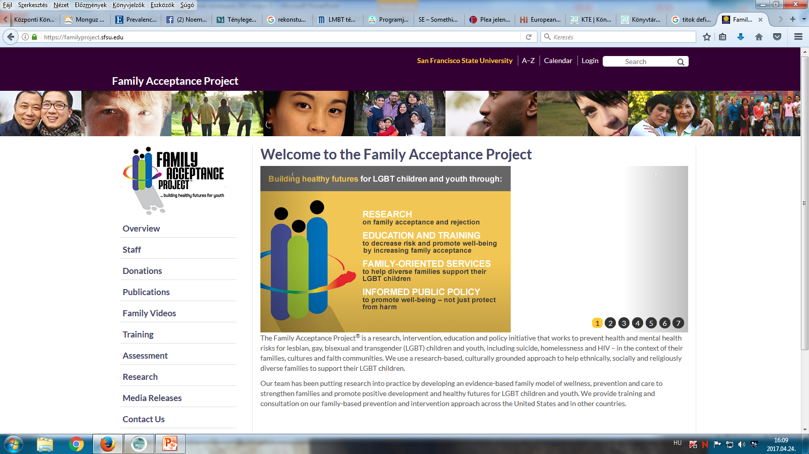
Family Acceptance Project

Slide 14
A család támogató szerepe serdülőkorban
Pozitívan befolyásolja az egészséget fiatal felnőttkorban, mint az önbizalom, társas támogatás, általában az egészség
Ugyanakkor védőfaktor a negatív következményekkel kapcsolatosan, mint a depresszió, droghasználat,
öngyilkossági gondolat és kísérletek,
kivéve a szexuális rizikómagatartást

Slide 15
Family Acceptance Scale
Milyen gyakran beszélgettek veled a szüleid a szexuális orientációdról?
Milyen gyakran hívták meg a családi programokra nyíltan LMBT barátaidat?
Milyen gyakran dicsérték meg az öltözködési stílusodat, hajviseletedet, habár az nem volt tipikusan a nemedhez illő?
Milyen gyakran vittek el a szüleid LMBT ifjúsági szervezetbe vagy rendezvényre?

Slide 16
Mi a nővérek/védőnők szerepe a LMBT diákok támogatásában
Rutinszerűen kérdezzék ki a fiatalokat a szexuális orientáció és nemi identitás körében
Ne csak a fiatalt, de a családot is támogassák a gyermek meleg identitásának felvállalásában
Kérdezzék meg a gyereket, a család hogyan reagált a hírre
Biztosítsanak támogatást, tanácsadást,
segítsék a fiatalokat eljutni
LMBT szervezetekhez és közösségi programokra.

Slide 17
Mit tegyenek a szülők?
Beszélgessenek a fiatallal szexuális orientációjáról, mutassanak empátiát, és biztosítsák támogatásukról, még ha az kényelmetlen is.
Álljanak ki a gyerek mellett, ha emiatt hátrány éri (iskola, család, rokonok, sport, egyház)
Kísérjék el a szülők a gyermeküket LMBT közösségekbe, rendezvényekre, és mutassák be egy felnőttnek, akiről példát vehet.

Slide 18
Mit tegyenek a szülők?
2.
Egyházi közösség legyen befogadó, vagy keressenek egy elfogadóbb egyházi csoportot
Hívják el a gyermek barátait, partnereit az otthonukba családi ünnepekre, programokra
Támogassák a gyermek nemi önkifejezését
Higgyenek benne, hogy a gyermeküknek boldog jövője lehet.

Slide 19
BBC: Trangender kids. Who knows best?
https://drive.google.com/file/d/0B4ya0-iV14JvaHFGWTA5WktYSk0/view

Slide 20
Rejtőzködés helyett aktivista szerepvállalás
17 éves ausztrál f-m transznemű: „A világnak szüksége van valakire, aki azt mondja: minden oké nálad. Normális vagy. Túl fogod élni. Hogy nem kell úgy szenvednem, ahogy én szenvedtem. Hogy nem hagyhatják, hogy mások tönkre tegyék őket. Hogy ők is értékesek. Másoknak szeretnék az a példakép lenni, amire egész életemben vágytam.”
Jones T: Compairing trans-spectrum and same-sex-attracted youth in Australia.
Increased risks, increased activism.
J LGBT Youth 2013, 10, 287-307.

Slide 21
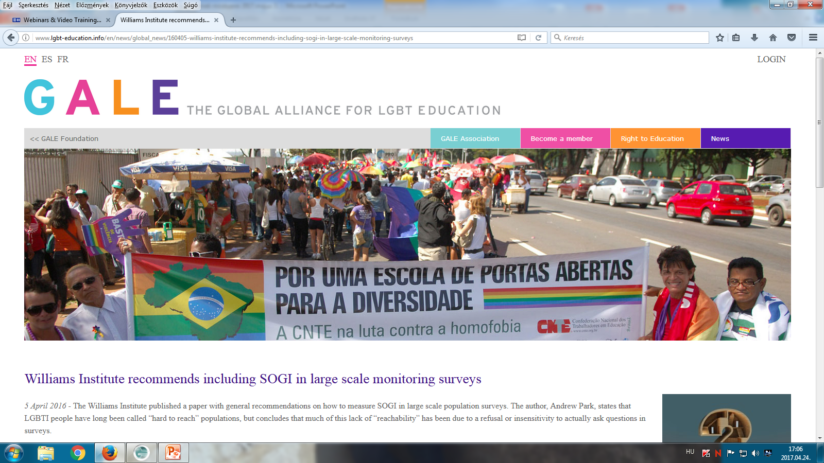
Global Alliance for LGBT Education

Slide 22
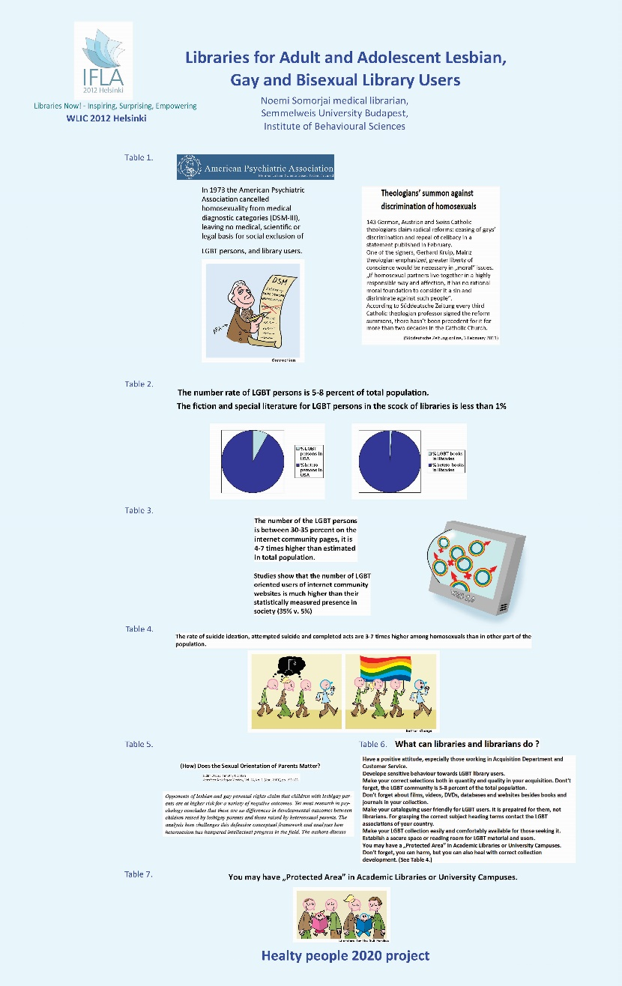
Libraries for Adult and Adolescent Lesbian, Gay and Bisexual Library Users
World Library and Information Congress, 2012 Helsinki

Slide 23
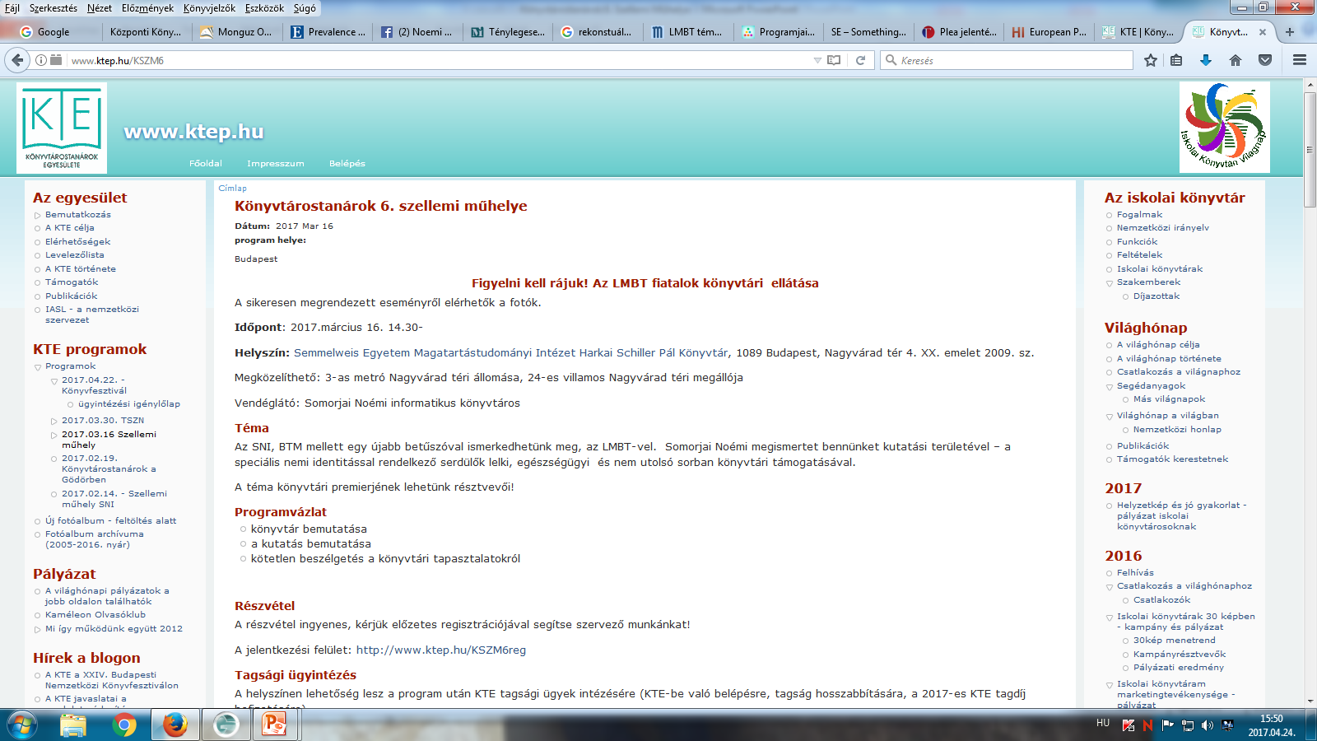
Könyvtárostanárok 6. Szellemi Műhelye

Slide 24
Umeå Városi Könyvtár, Svédország

Slide 25
Mit konzerválunk a kollektív tudattalanban, ha nem foglalkozunk a homoszexualitás kérdésével?
Van egy olyan társadalmi réteg, aminek a létezéséről nem veszünk tudomást.
Létezik olyan emberi létállapot, amivel nem foglalkozunk, akiről nem gondoskodunk, akit ott hagyunk az út szélén.
Ez az érzés és tudat generációról generációra beleég a kollektív tudattalanunkba
Rettegést vált ki, hogy ebbe a helyzetbe kerül valaki
Mit kezdünk a társadalmi méretű stresszel, rettegéssel?

Slide 26
Hogyan tovább?
Gyógyítsuk?
Tájékoztassuk?
Informáljuk?
Gyógyszereljük?
Átneveljük?
Hagyjuk magára?
Mentsük meg?
Ne foglalkozzunk vele?

Slide 27

Információ vagy gyógykezelés?

Slide 28
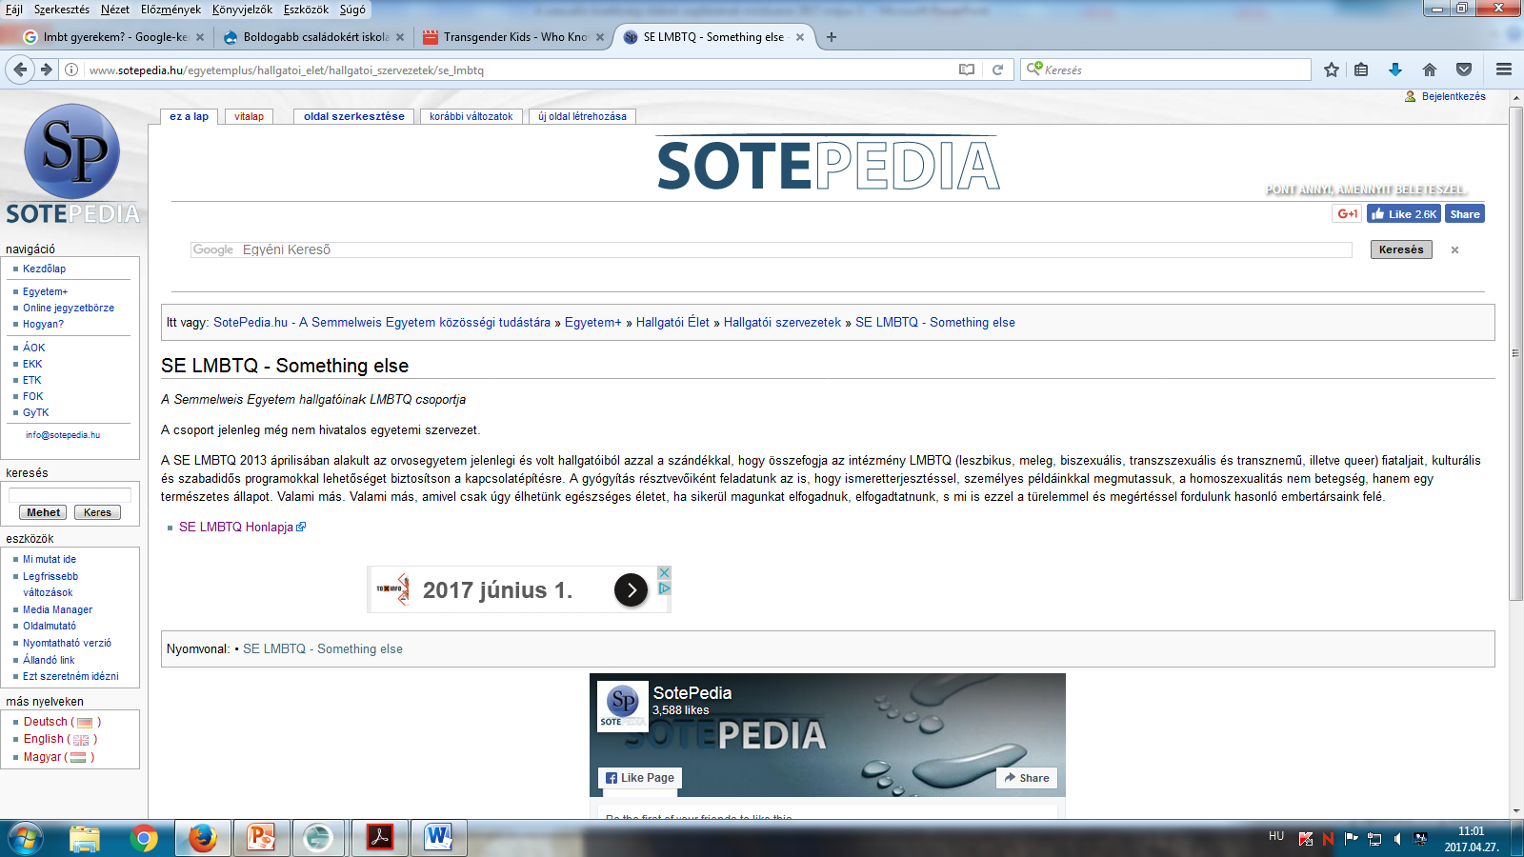

Slide 29
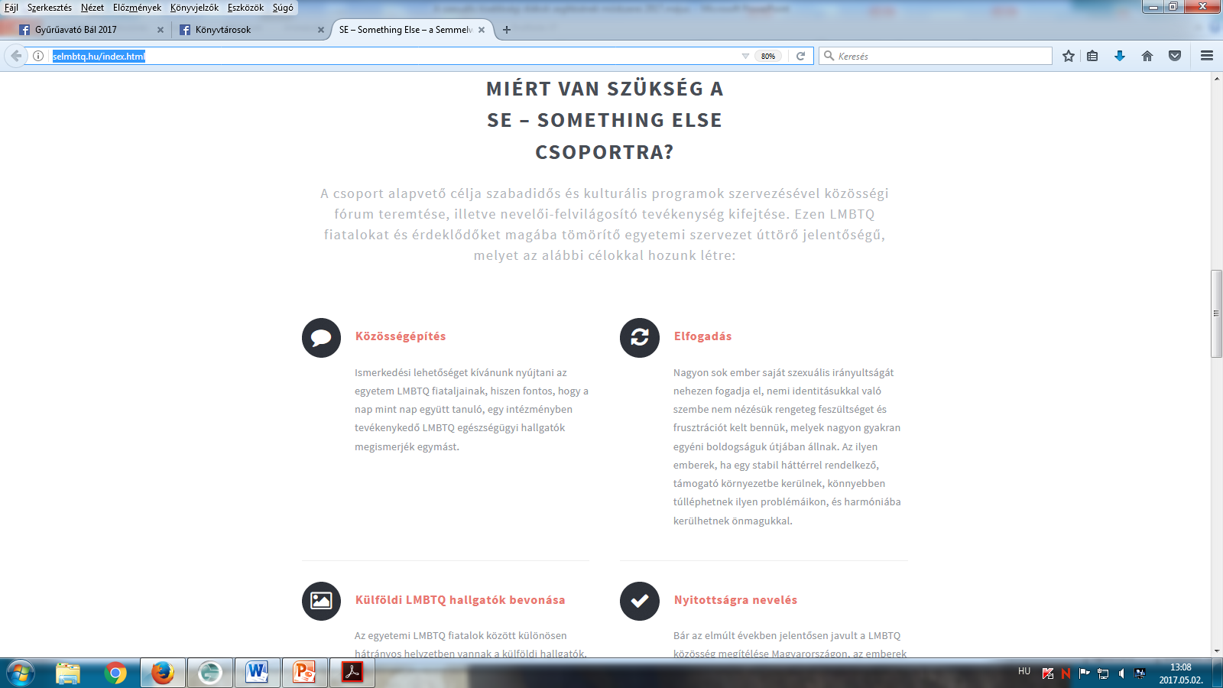
Something Else
A Semmelweis Egyetem Hallgatóinak LMBTQ csoportja

Slide 30
Something Else.
A Semmelweis Egyetem hallgatóinak LMBTQ csoportja http://selmbtq.hu/index.html
Üdvözlünk a Semmelweis Egyetem LMBTQ körének honlapján!
A csoport 2013 áprilisában alakult az orvosegyetem jelenlegi és volt hallgatóiból azzal a szándékkal, hogy összefogja az intézmény LMBTQ fiataljait, kulturális és szabadidős programokkal lehetőséget biztosítson a kapcsolatépítésre. A gyógyítás résztvevőiként feladatunk az is, hogy ismeretterjesztéssel, személyes példáinkkal megmutassuk, a homoszexualitás nem betegség, hanem egy természetes állapot. Valami más. Valami más, amivel csak úgy élhetünk egészséges életet, ha sikerül magunkat elfogadnuk, elfogadtatnunk, s mi is ezzel a türelemmel és megértéssel fordulunk hasonló embertársaink felé.
Csoportunk nem hivatalos egyetemi szervezet. Elsősorban a Semmelweis Egyetem jelenlegi és volt LMBTQ hallgatóit hívogatjuk közösségünkbe. Ha többet szeretnél tudni rólunk vagy szívesen tartoznál közénk, írj nekünk!

Slide 31
Diáktanácsadó
Háttér Társaság www.hatter.hu
Háttér Társaság Archívum és Könyvtár http://www.hatter.hu/szolgaltatas/archivum-es-konyvtar
Labrisz Leszbikus Egyesület http://www.labrisz.hu/
Szimpozion Egyesület https://www.facebook.com/szimpozion/
Meleg vagyok. Nyíltan a melegségről http://www.melegvagyok.hu/
GBME Budapesti Meleg Egyetemista Kör http://gbme.hu/
Atlasz Sportegyesület http://www.atlaszsport.hu/
Transzvanilla Transznemű Egyesület http://transvanilla.hu/
Mozaik Közösség http://www.mozaikkozosseg.org/ ökomenikus keresztény közösség
LMBTQ Tanácsadó Központ http://lmbtkozpont.wixsite.com/lmbtkozpont

